Slide 1
LE LEXIQUE DES SENTIMENTS
PowerPoint réalisé par Danielle Nawfal

Slide 2
Objectif : Découvrir le lexique des sentiments.

Slide 3












Comment te sens-tu aujourd’hui?

Slide 4
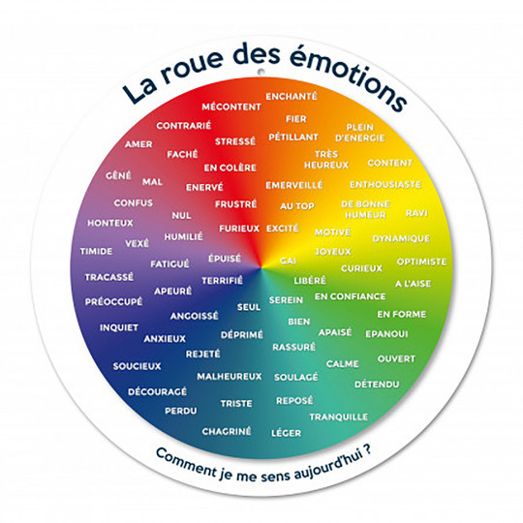

Slide 5
Les noms qui expriment des sentiments

Slide 6
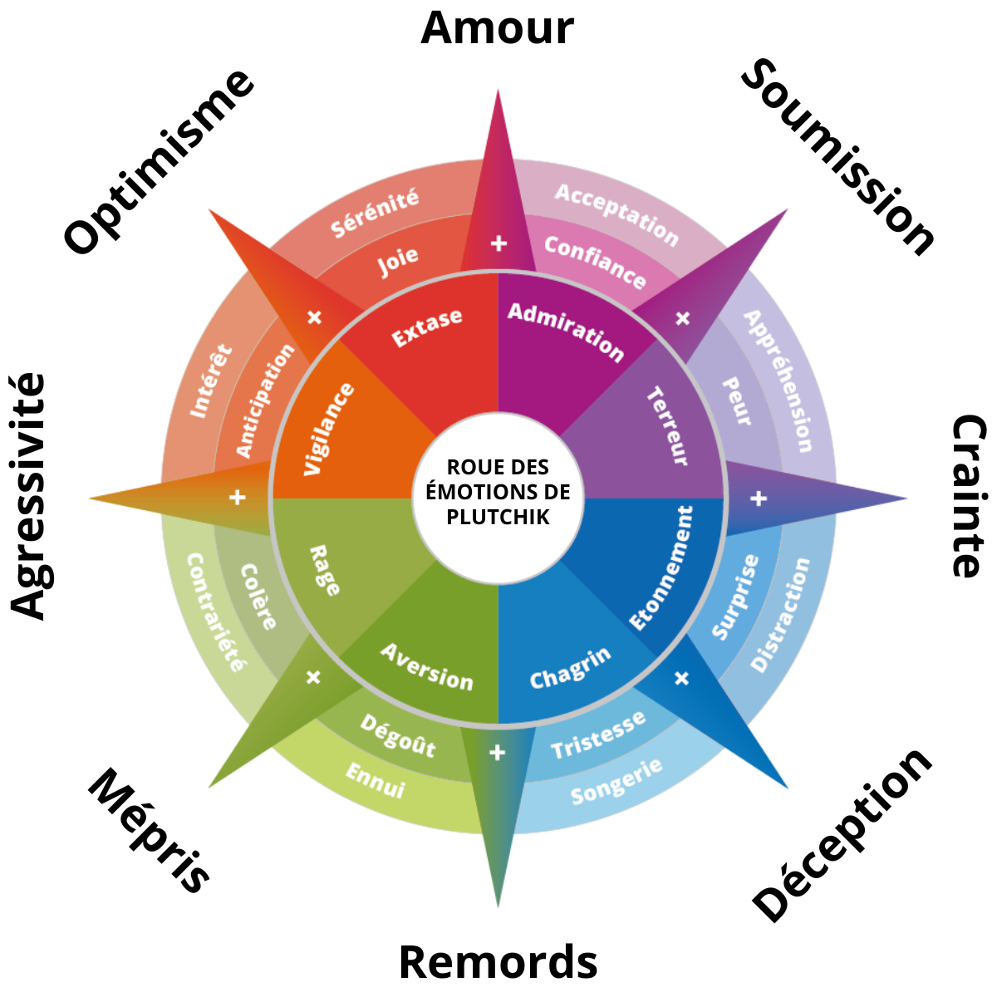
Altruisme
Roue des émotions
Amertume

Slide 7
D’autres sentiments
Tendresse
Enracinement
Enthousiasme
Attachement
Générosité
Courage
Compassion
Détresse
Douleur
Désespoir
Monotonie
Solitude
Mélancolie
Frayeur
Déception
Déracinement
Insatisfaction
Regret
Vague à l’âme
Nostalgie
Crainte

Slide 8
Expressions pour exprimer des sentiments.
Pour exprimer la joie :
Baigner dans l’allégresse. Etre au septième ciel.
Etre aux anges. Se sentir pousser des ailes. Etre fou de joie. Pleurer de joie. Déborder de joie. Rayonner de bonheur.
Avoir la joie au cœur. Etre heureux comme un poisson dans l’eau.

Slide 9
Expressions pour exprimer des sentiments.
Pour exprimer la tristesse :
Avoir le cafard. Etre maussade. Fondre en larmes. Avoir le cœur gros.

Slide 10
Expressions pour exprimer des sentiments.
Pour exprimer la colère :
Etre rouge de colère
Etre fou de rage.
Pour exprimer l’étonnement :
Ne pas croire ses oreilles. Tomber des nues. Etre frappé de stupeur. En rester bouche bée. Rester muet de stupeur.

Slide 11
Expressions pour exprimer des sentiments.
Pour exprimer la nervosité :
Avoir les nerfs à fleur de peau. Sortir de ses gonds.
Pour exprimer le courage :
Prendre son courage à deux mains.

Slide 12
Expressions pour exprimer des sentiments.
Pour exprimer la peur :
Tomber en syncope. Etre saisi d’épouvante. Etre en proie à l’effroi. Blêmir de peur. Frissonner, trembler comme une feuille. Etre paralysé de frayeur. Etre pétrifié.
Etre horrifié. Etre glacé par l’émotion. Etre figé comme une statue de marbre. Avoir une peur bleue. Avoir la gorge nouée. Avoir le souffle coupé.
Avoir froid dans le dos. Avoir le cœur qui bat à tout rompre.
Avoir le cœur qui bat la chamade. Avoir la chair de poule.
Les genoux s’entrechoquent. Les cheveux se dressent. Les yeux s’écarquillent.
Les dents claquent.

